Slide 2
03
Arduino 語言基礎
3-1 C 語言架構
3-2 Arduino 語言架構
3-3 Arduino 的變數與常數
3-4 運算子
3-5 Arduino 程式流程控制
3-6 函式
3-7 陣列
3-8 前置命令

Slide 3
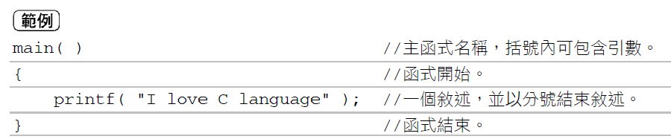
3-1 C 語言架構
C 語言是一種常用的高階語言，由函式（function）所組成，所謂函式是指執行某一特定功能的程式集合。

Slide 4
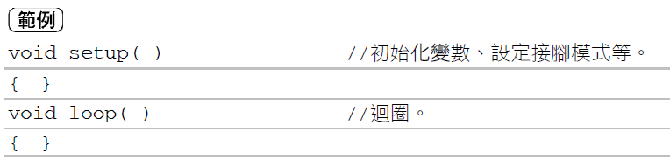
3-2 Arduino 語言架構
Arduino 程式與C 語言程式很相似，但語法更簡單而且易學易用，完全將微控制器中複雜的暫存器設定寫成函式，使用者只需輸入參數即可。Arduino 程式主要由結構（structure）、數值(values)及函式（functions）等三個部分組成。
Arduino 語言結構，包含setup( ) 及loop( ) 兩個函式， setup( ) 函式只會被執行一次，loop( ) 函式會重複執行。

Slide 5
3-3 Arduino 的變數與常數
在Arduino 程式中常使用變數（variables）與常數（constants）來取代記憶體的實際位址，一個變數或常數的宣告是為了保留記憶體空間給某個資料來儲存。
3-3-1 變數名稱
變數的第一個字元必須是英文字母、數字或底線符號「_」。
3-3-2 資料型態
在Arduino 語言中所使用的資料型態大致可分成布林、整數及浮點數等三種，整數資料型態有char（字元）、int（整數）、long（長整數）等三種，浮點數資料型態有float、double 兩種，布林資料型態boolean（或bool）定義範圍為true 及false。

Slide 6
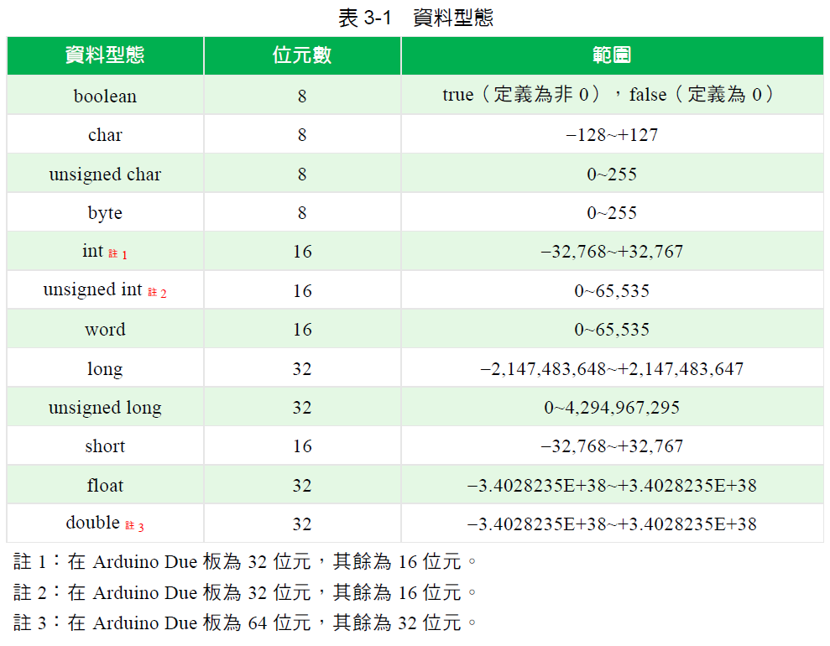

Slide 7
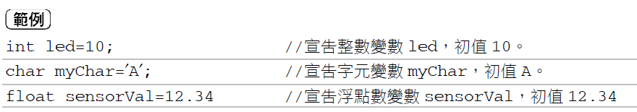
3-3-3 變數宣告
宣告一個變數，必須指定變數的名稱及資料型態，當變數的資料型態指定後，編譯器將會配置適當的記憶體空間來儲存這個變數。

Slide 8
3-3-4 變數生命週期
所謂變數的生命週期是指變數保存某個數值，佔用記憶體空間的時間長短，可以區分為區域變數（local variables）及全域變數（global variables）兩種。
1. 全域變數
全域變數被宣告在任何函式之外，當執行Arduino 程式時，全域變數即被產生並且配置記憶體空間給這些全域變數。在程式執行期間，全域變數都能保存數值，直到程式結束執行時，才會釋放這些佔用的記憶體空間。
2. 區域變數
區域變數又稱為自動變數，被宣告在函式的大括號「{ }」內，當函式被呼叫使用時，這些區域變數就會自動的產生，當函式結束時，這些區域變數又自動的消失並且釋放所佔用的記憶體空間。

Slide 9
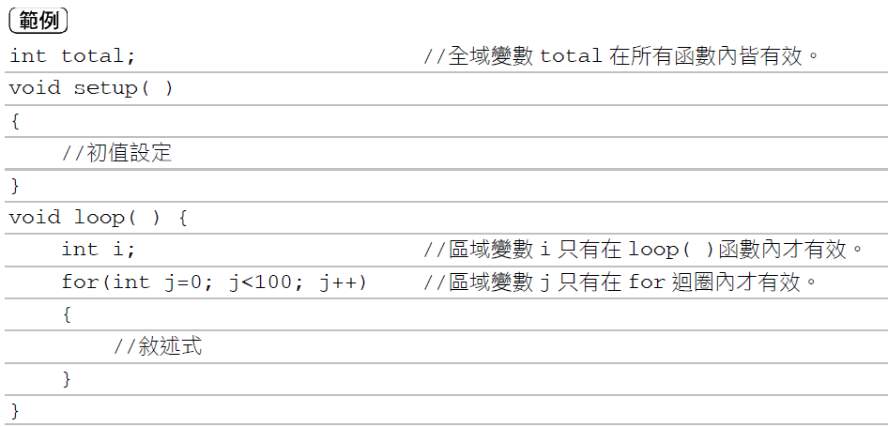
3-3-5 變數型態轉換
在Arduino 程式中可以使用char(x)、byte(x)、int(x)、word(x)、long(x)、float(x)等資料型態轉換函式來改變變數的資料型態。

Slide 10
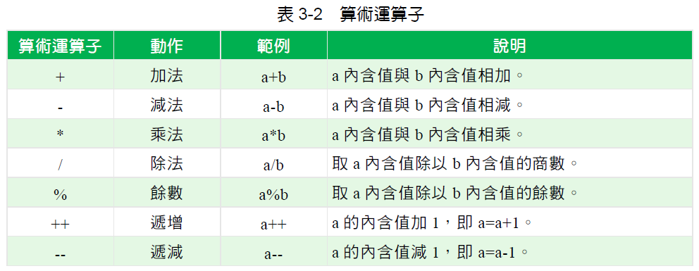
3-4 運算子
常用的運算子可以分為算術運算子、關係運算子、邏輯運算子、位元運算子與指定運算子等五種。
3-4-1 算術運算子

Slide 11
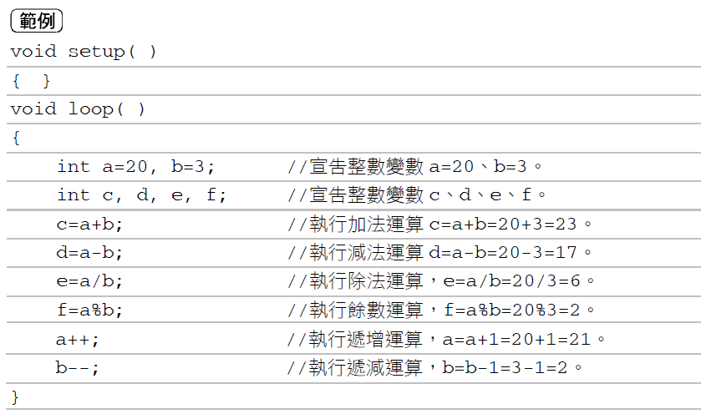

Slide 12
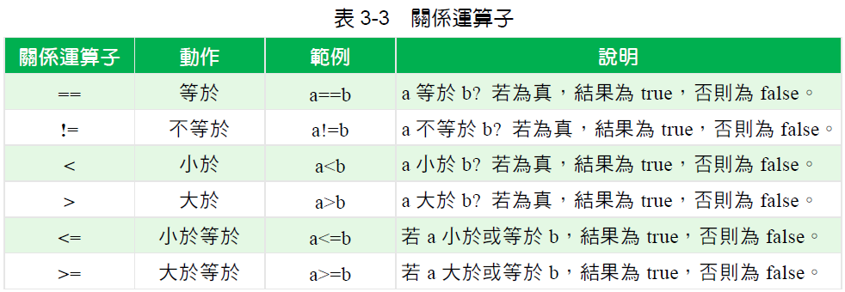
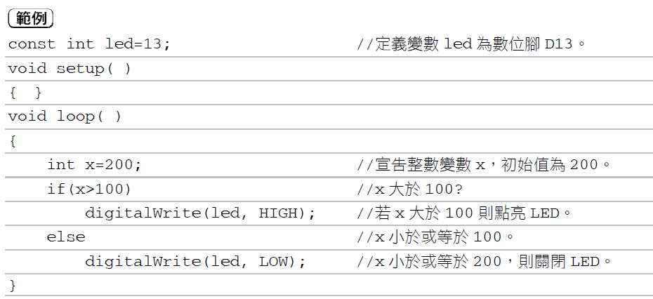
3-4-2 關係運算子

Slide 13
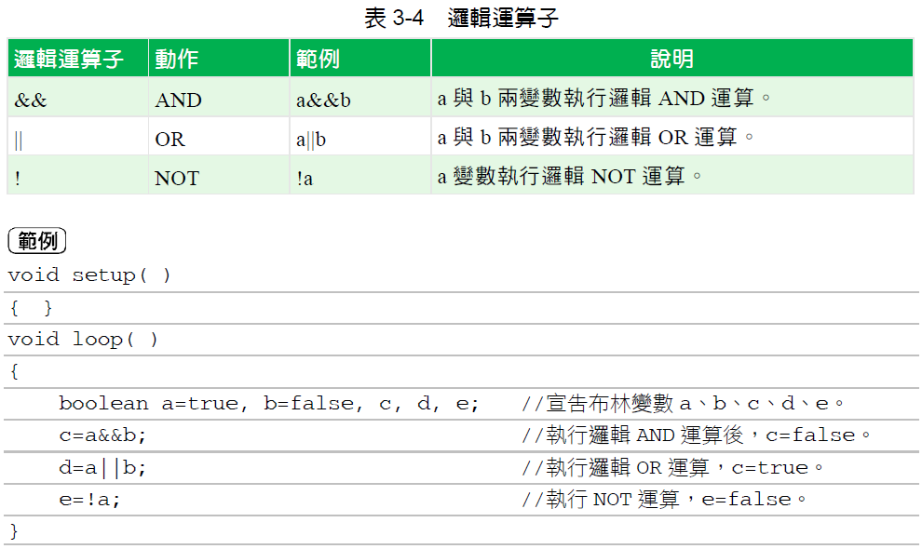
3-4-3 邏輯運算子

Slide 14
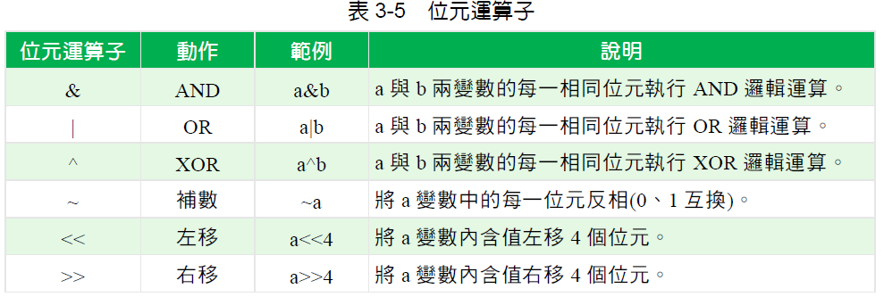
3-4-4 位元運算子

Slide 15
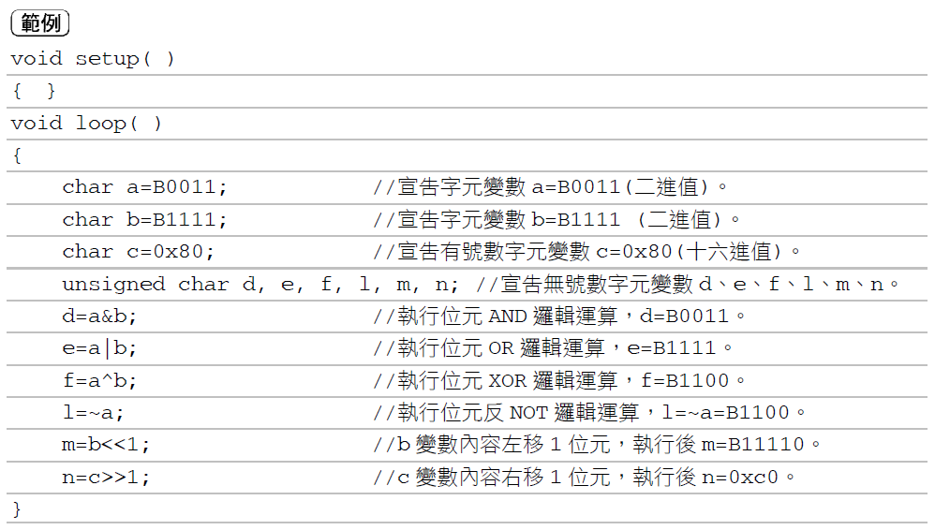

Slide 16
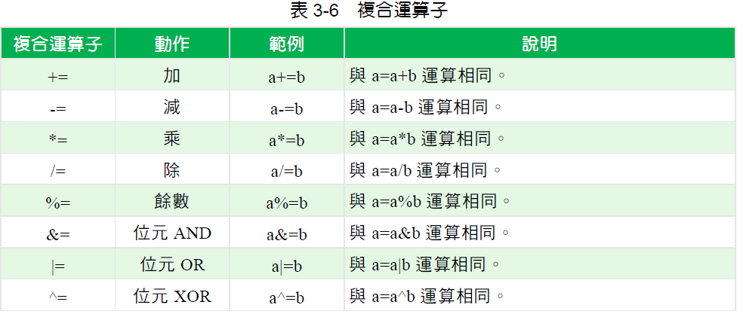
3-4-5 複合運算子

Slide 17
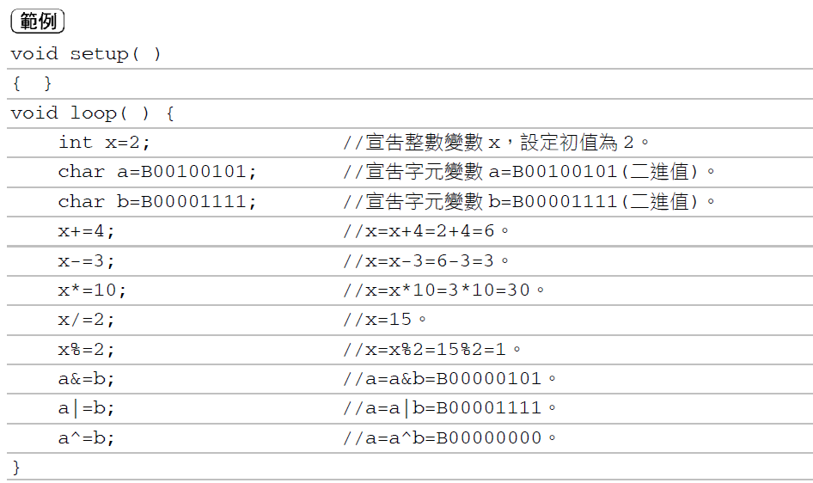

Slide 18
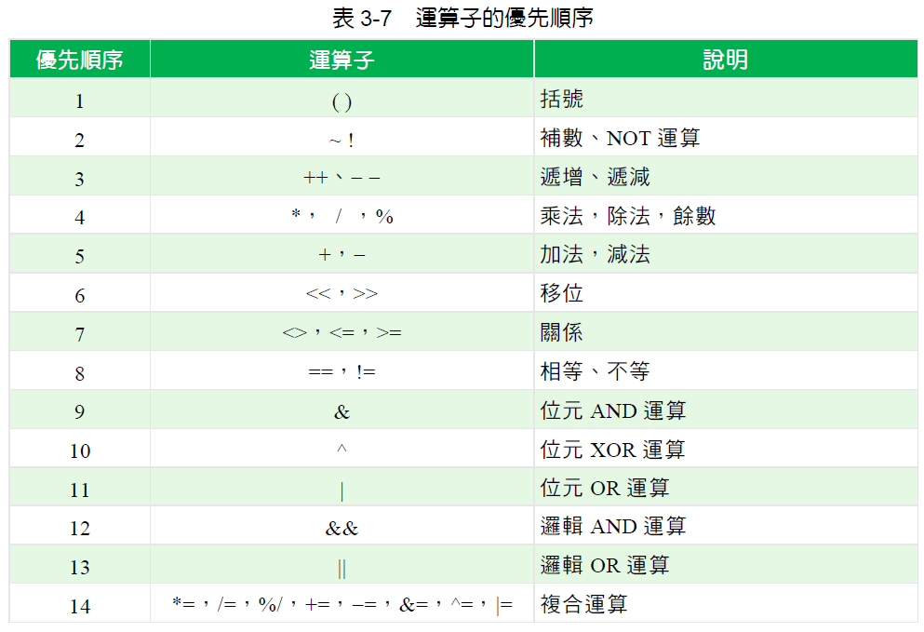
3-4-6 運算子的優先順序

Slide 19
3-5 Arduino 程式流程控制
所謂程式流程控制，是在控制程式執行的方向，Arduino 程式流程控制可分成三大類，即迴圈控制指令：for、while、do…while，條件控制指令：if、switch case，及無條件跳躍指令：goto、break、continue。
3-5-1 迴圈控制指令
1. 迴圈控制指令：for 迴圈
初值：初值可由任何數值開始。
條件：若條件為真，則執行括號「{ }」中的敘述，否則離開迴圈。
增（減）量：每執行一次迴圈內的動作後，依增（減）量遞增（遞減）。

Slide 20
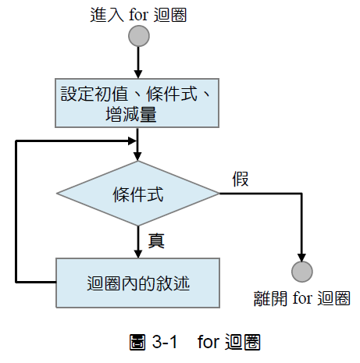
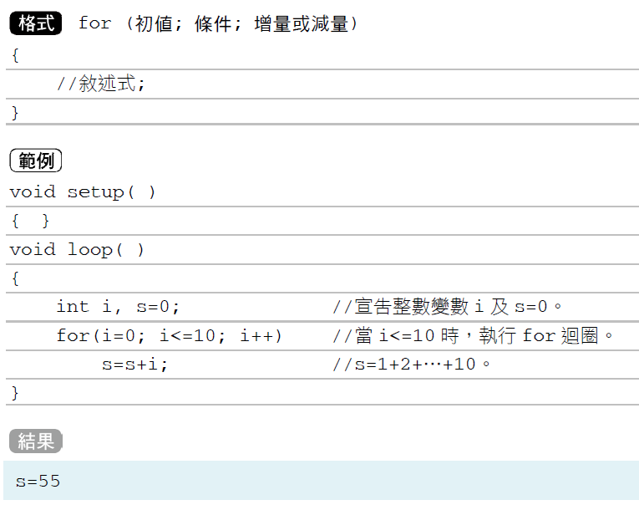

Slide 21
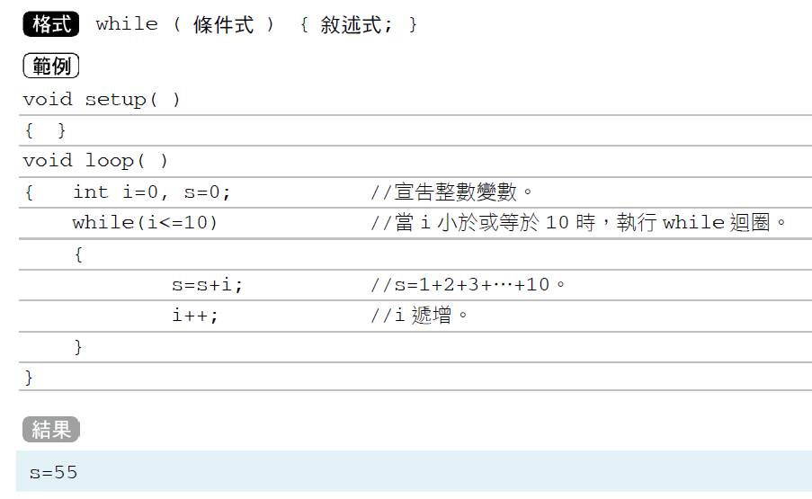
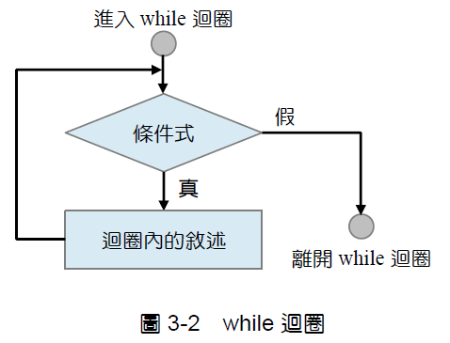
2. 迴圈控制指令：while 迴圈

Slide 22
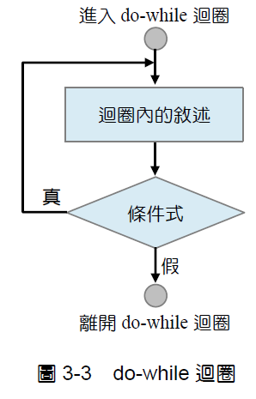
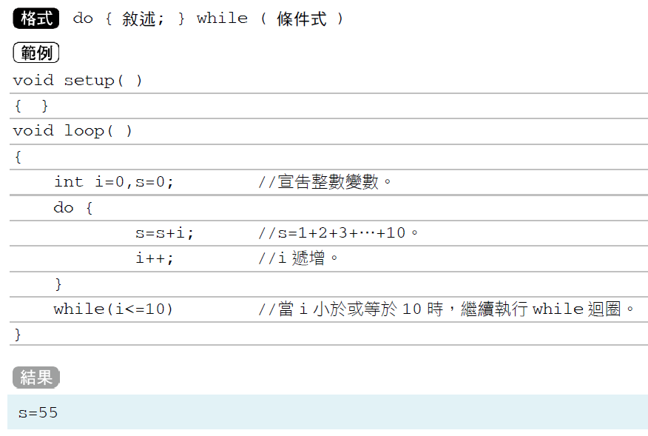
3. 迴圈控制指令：do-while 迴圈

Slide 23
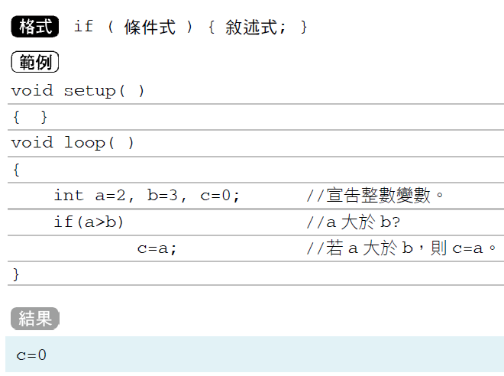
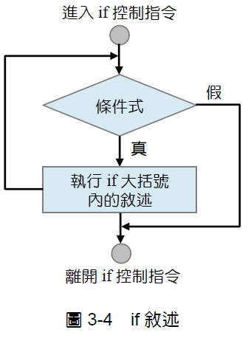
3-5-2 條件控制指令
1. 條件控制指令：if 敘述

Slide 24
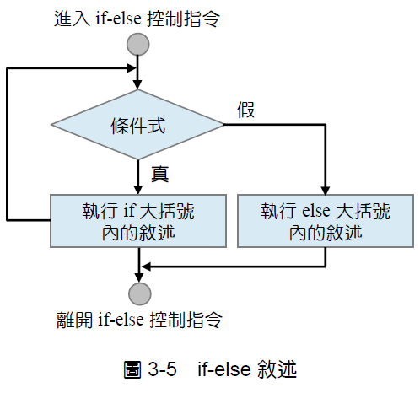
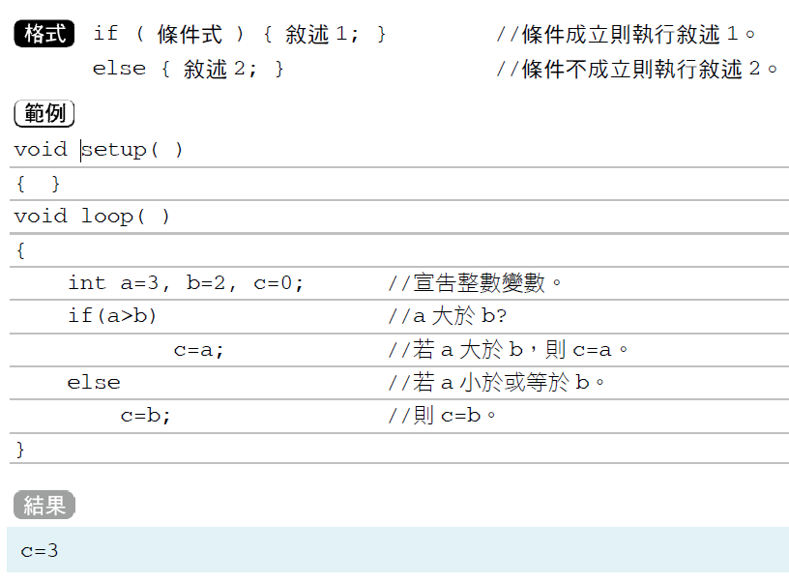
2. 條件控制指令：if-else 敘述

Slide 25
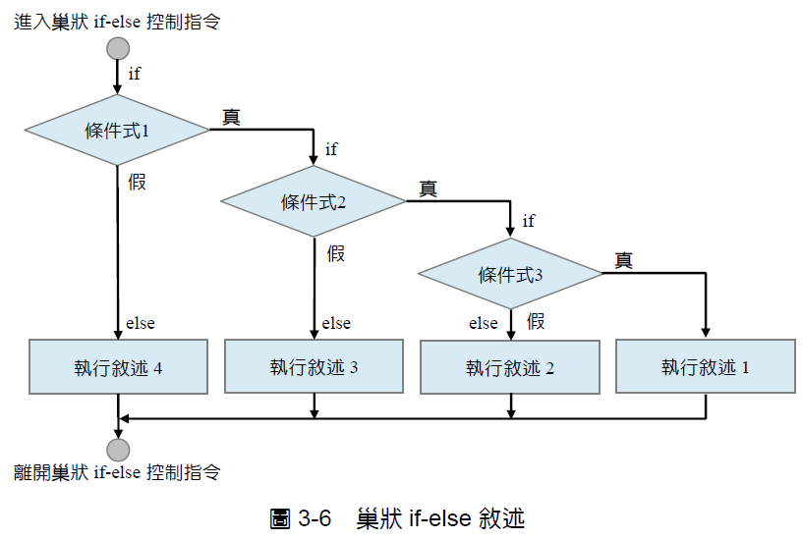
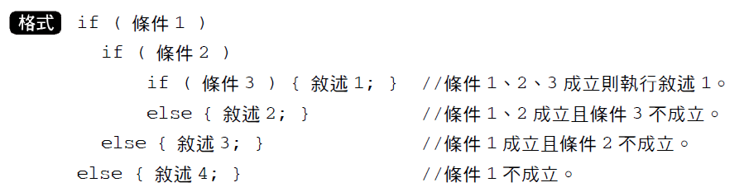
3. 條件控制指令：巢狀if-else 敘述

Slide 26
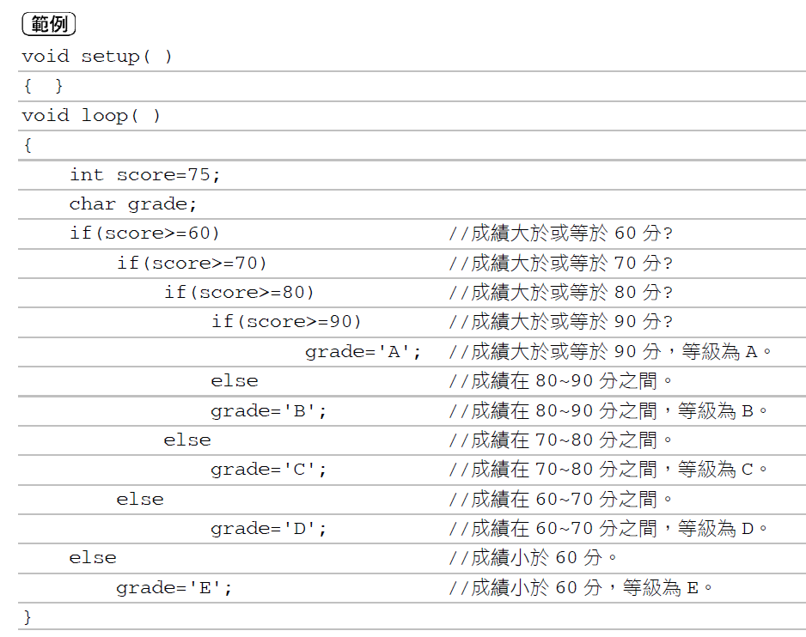
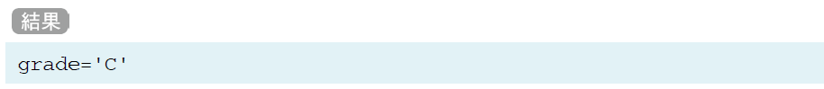

Slide 27
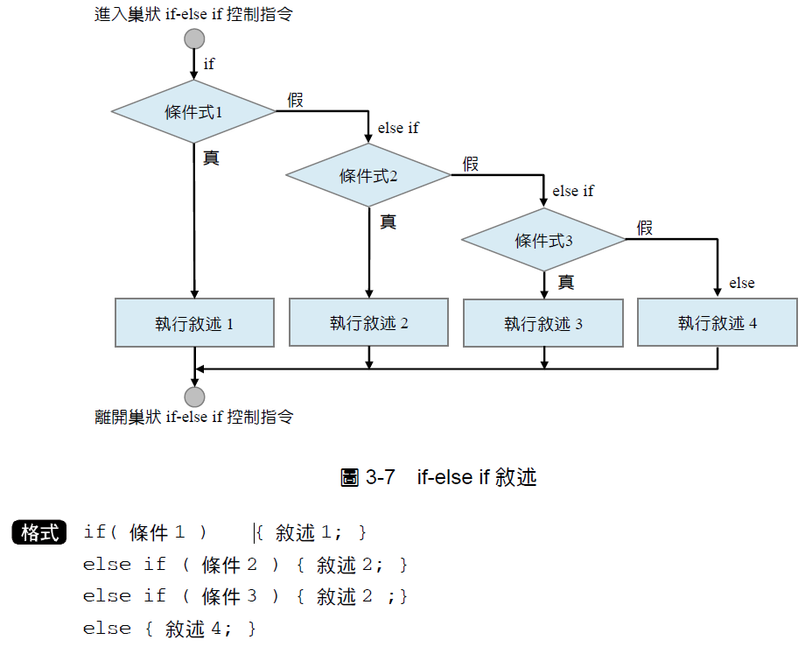
4. 條件控制指令：if-else if 敘述

Slide 28
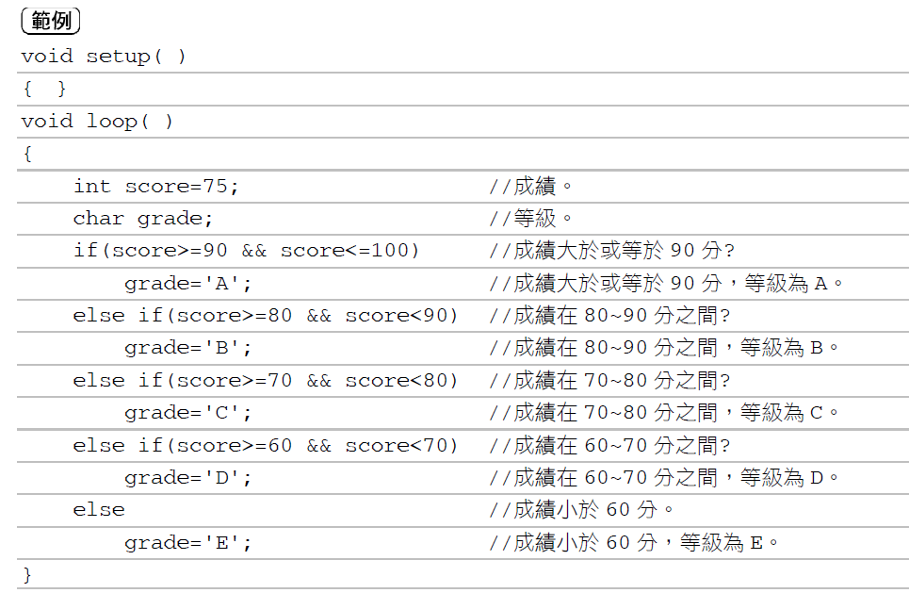
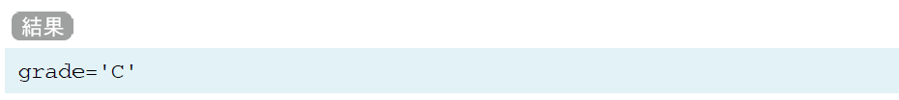

Slide 29
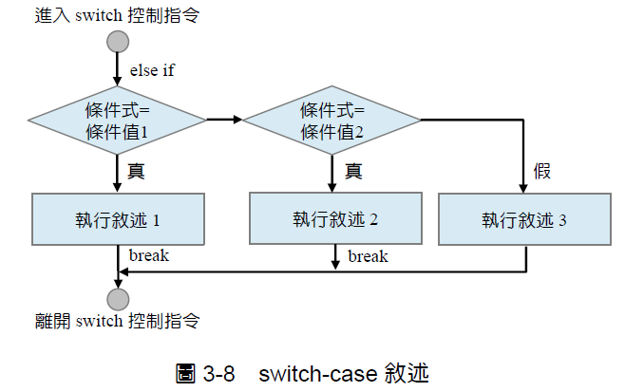
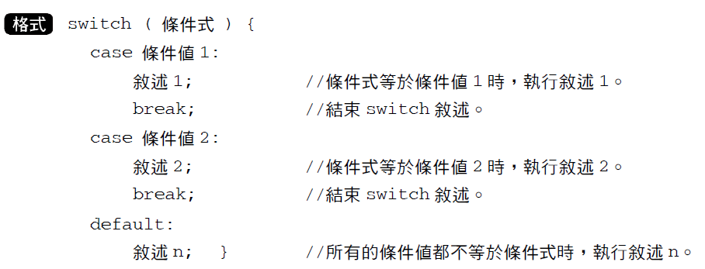
5. 條件控制指令：switch-case 敘述

Slide 30
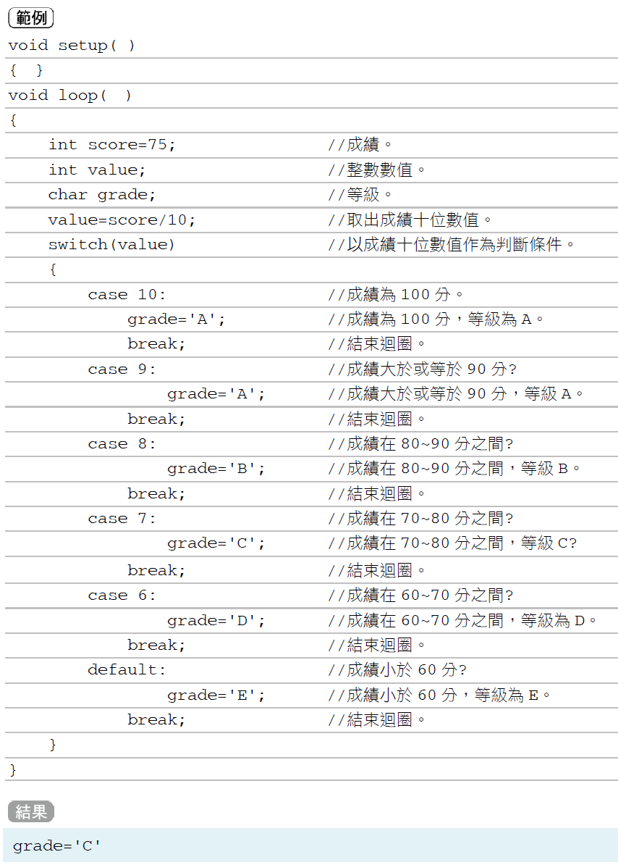

Slide 31
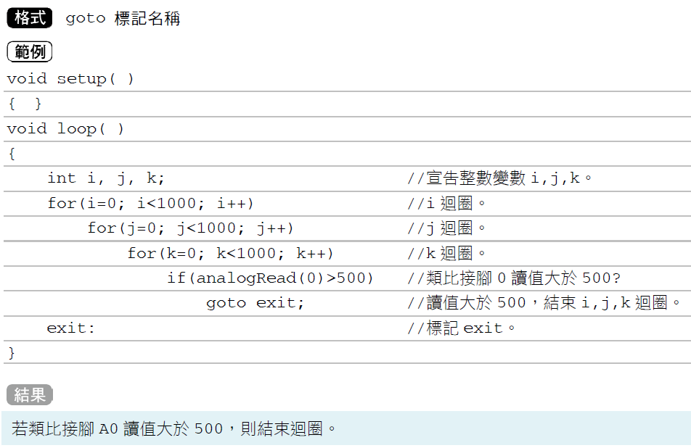
3-5-3 無條件跳躍指令
1. goto 敘述

Slide 32
3-6 函式
所謂函式（function）是指將一些常用的敘述集合起來，並且以一個名稱來代表，如同在組合語言中的副程式。
3-6-1 函式原型
所謂函式原型就是指定傳至函式引數的資料型態與函式傳回值的資料型態，函式原型的宣告包含函式名稱、傳至函式的引數資料型態及函式傳回值的資料型態。當被呼叫的函式必須傳回數值時，函式的最後一個敘述必須使用return 敘述。

Slide 33
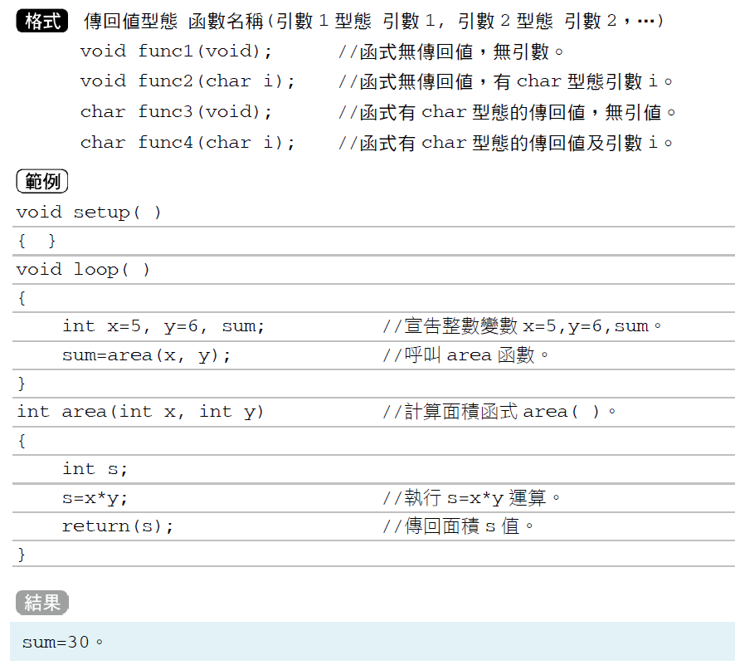

Slide 34
3-7 陣列
所謂陣列（array）是指存放在連續記憶體中的一群相同資料型態的集合，陣列也如同變數一樣需要先宣告，編譯器才會知道陣列的資料型態及大小。陣列的宣告包含四個項目：
資料型態：在陣列中每個元素的資料型態皆相同。
陣列名稱：陣列名稱命令規則與變數宣告方法相同。
陣列大小：陣列可以是多維的，但必須指定大小，編譯器才能為陣列配置記憶體空間。
陣列初值：與變數相同，可以事先指定初值或不指定。

Slide 35
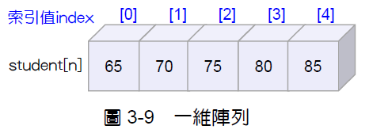
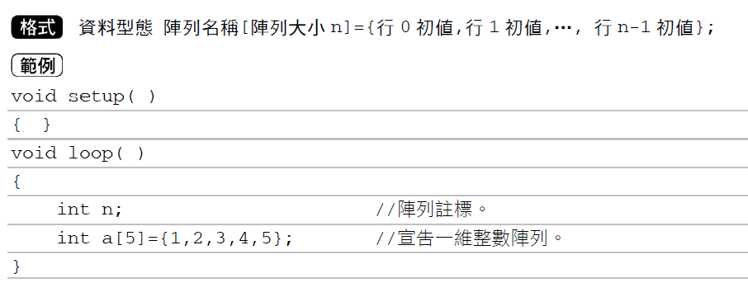
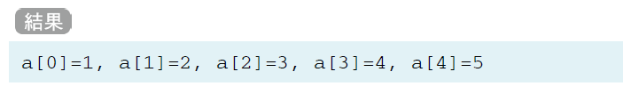
3-7-1 一維陣列

Slide 36
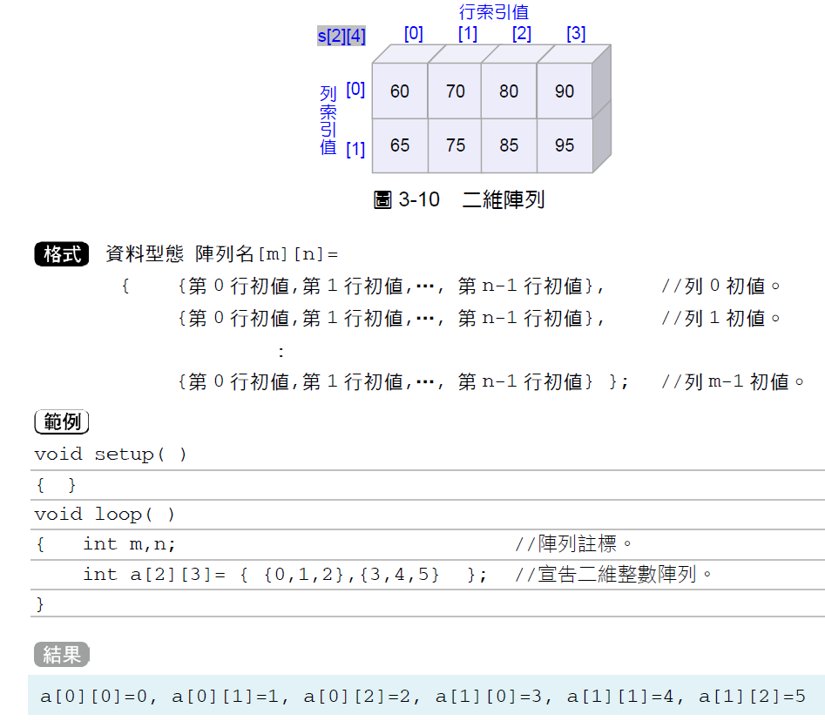
3-7-2 二維陣列

Slide 37
3-7-3 以陣列傳引數
將變數作為引數傳入函式中，是將變數的數值傳給函式，同時在函式中會另行再配置一個記憶體空間給這個變數。
傳值呼叫，傳值呼叫不會改變原變數的內含值。
傳址呼叫，傳遞陣列給函式時，並不會將此陣列複製一份給函式，只是傳遞陣列的位址給函式，函式再利用這個位址與索引值去存取原來在主函式的陣列。

Slide 38
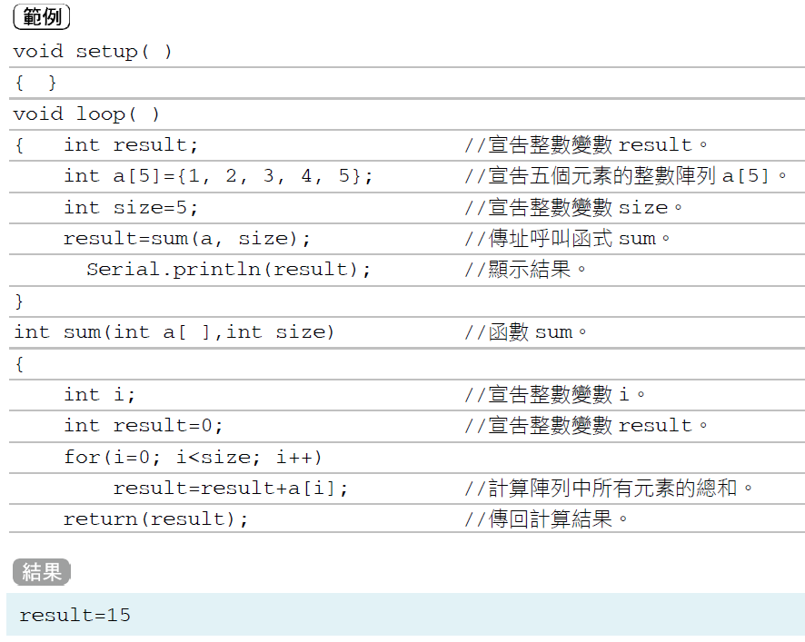

Slide 39
3-8 前置命令
前置命令類似組合語言中的虛擬指令，是針對編譯器所下的指令，Arduino 語言在程式編譯之前，會將程式中含有「#」記號的敘述先行處理，這個動作稱為前置處理，是由前置命令處理器（preprocessor）負責。前置命令可以放在程式的任何地方，但是通常都放在程式的最前面，方便管理檢視。

Slide 40
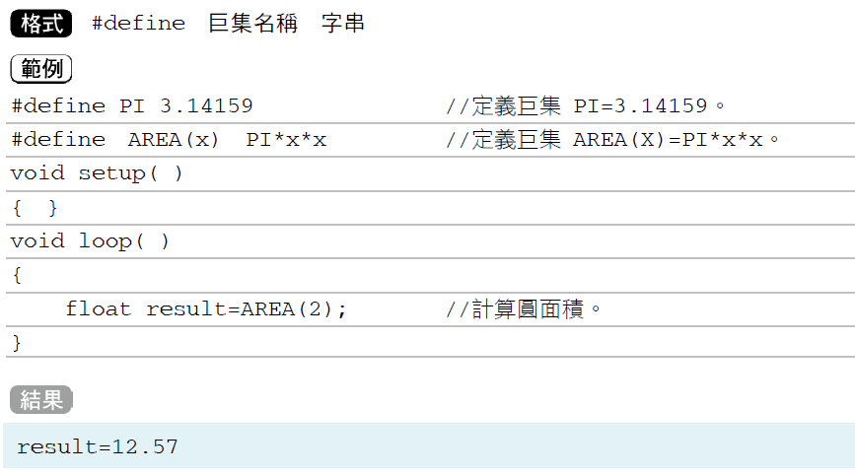
3-8-1 #define 前置命令
使用#define 前置命令可以定義一個巨集名稱來代表一個字串，這個字串可以是一個常數、運算式或是含有引數的運算式。

Slide 41
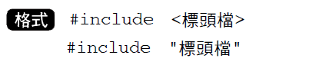
3-8-2 #include 前置命令
使用#include 前置命令可以將一個標頭檔案載入至一個原始檔案中，標頭檔必須以h 為附加檔名。
在Arduino 語言中定義了一些實用的周邊標頭檔， 以簡化程式設計， 例如EEPROM 記憶體（EEPROM.h）、伺服馬達（Servo.h）、步進馬達（Stepper.h）、SD 卡（SD.h）、LCD顯示器（LiquidCrystal.h）、TFT 顯示器（TFT.h）、乙太網路（Ethernet.h）、Wi-Fi（WiFi.h）、SPI 介面（SPI.h）、I2C 介面（Wire.h）、聲音介面（Audio.h）、USB 介面（USBHost.h）等。

Slide 42
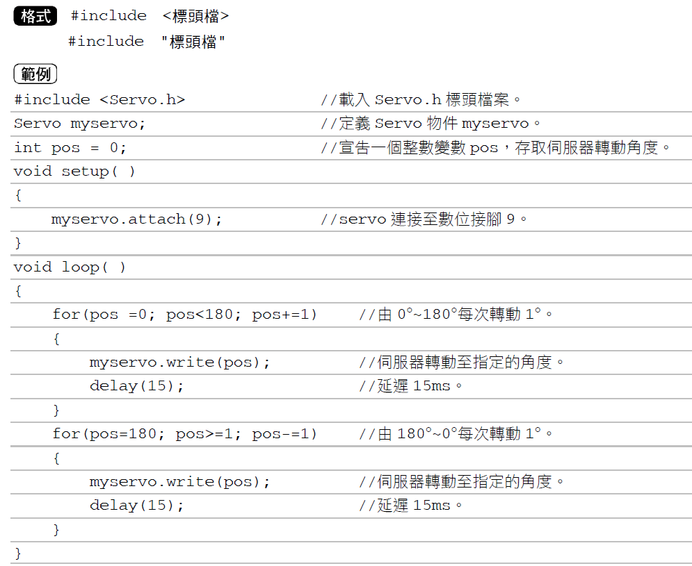

Slide 43

THE END！

